Slide 1
DBの正規化とバッドノウハウ
2016/09/23 大久保

Slide 2
はじめに
http://qiita.com/kiyodori/items/5083ad8bbfc232d01827
これの解説です

Slide 3
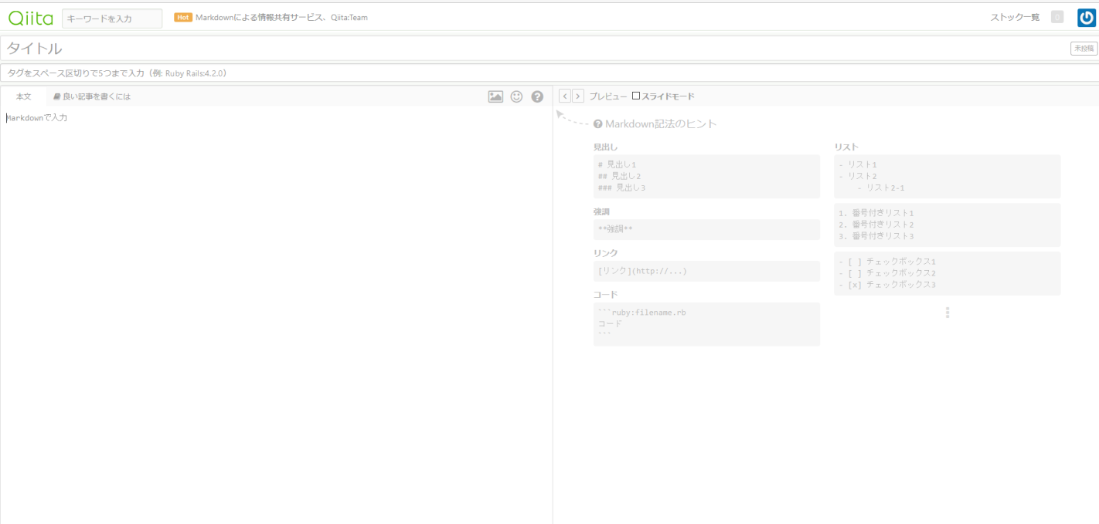
宣伝
Qiita
ブログみたいな感じのもの。装飾も手軽。

Slide 4
DBの基本思想
DBの大々々々々原則
同じデータは１か所に！
同じデータとは、データの変更が発生した際に同時に変更されうる情報の事を指す

Slide 5
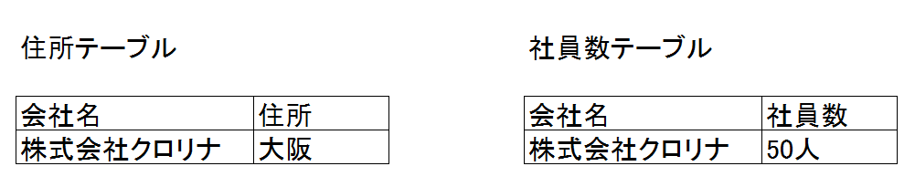
例
クロリナの社名が
「株式会社クロリナ」から「クロリナ」に変更

Slide 6
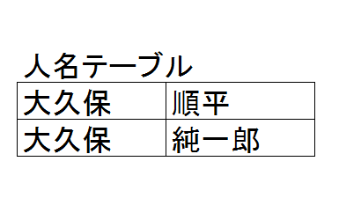
Question

Slide 7
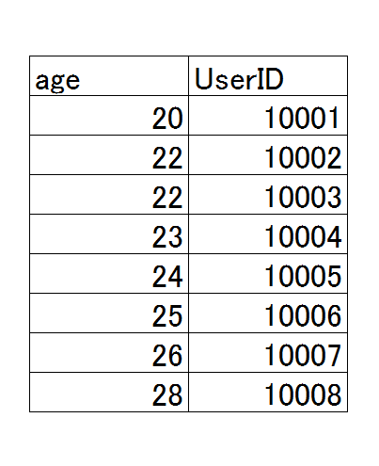
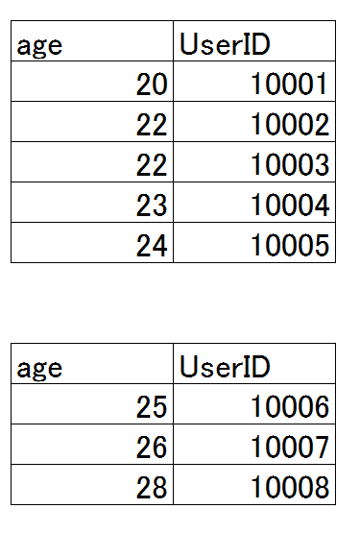
テーブルの分割

Slide 8
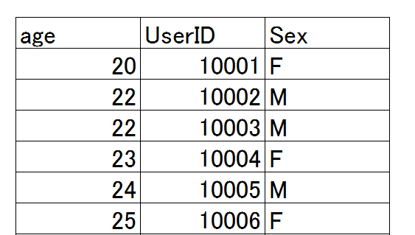
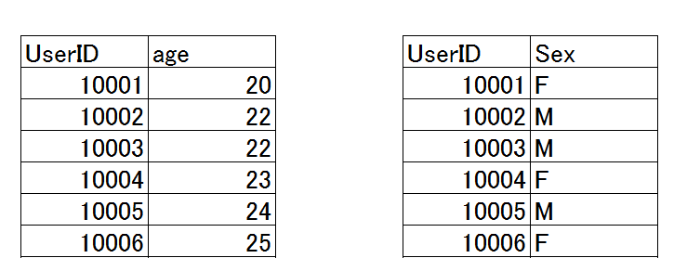

Slide 9
分割の基本
水平分割はNG!
垂直分割はドンドンするべし！
正規化の作業はすべて垂直分割！
ただし、検索パフォーマンスなどの理由でしてはいけない。意味上の区別をつける形で行わなければならない。

Slide 10
なぜ水平分割をする？
検索の効率が落ちるから
クエリの発行方法の見直しで解決できる可能性が高い。
レコード数が多くなる
何が問題？水平分割しても高々 1/nにしか減少できない。設計を見直すべき。

Slide 11
格言！
問題解決を「悪い設計」で解決しようとするな！
「悪い設計」をする場合は他のありとあらゆる手段を講じてから！

Slide 12
第1正規化
列持ちテーブルをなくす！
列持ちテーブル→カラムを配列のように使ったテーブル

Slide 13
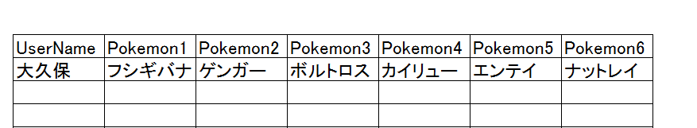
You Are Pokemon Master!
Q:大久保の手持ちポケモンの数は？
A:
Select case when Pokemon1 is not Null then 1
else 0 end
+ case when Pokemon1 is not Null then 1
else 0 end
+ case when Pokemon1 is not Null then 1
else 0 end
+ case when Pokemon1 is not Null then 1
else 0 end
+ case when Pokemon1 is not Null then 1
else 0 end
+ case when Pokemon1 is not Null then 1
else 0 end
Why Japanese People !???

Slide 14
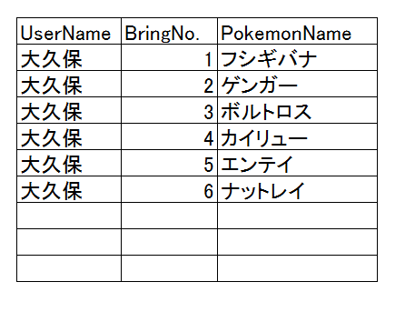
第1正規化
Q:大久保の手持ちポケモンの数は？
A:select UserName,
Max(BringNo.)
where UserName = ‘大久保’
group by UserName
Very Simple!

Slide 15
列持ちテーブル派の言い訳
「列持ちテーブルにしたほうがI/Oが早い」
実際には大した差はありませんし、そんな事よりも保守/開発/改修が容易になるようにするべきです。そもそも、どのぐらいI/Oに差があるか検証したことがありますか？
「列持ちテーブルの方が見やすい」
だったらビューを用意して勝手に見ればいいじゃないですかね・・・

Slide 16
問題
第1正規化が成されていないテーブルを第1正規化するときの移行用のSQLを書け

Slide 17
第2正規化
部分関数従属を排除する
部分関数従属
→主キーが決まれば自動的に決まる事
そういったカラムを別のテーブルに移すことが第2正規化

Slide 18
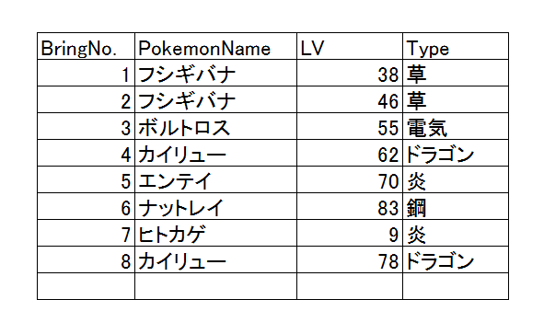
Your Pokemon Box!

Slide 19
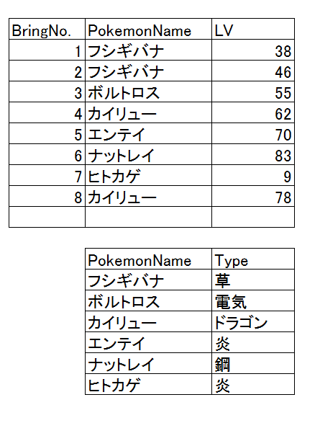
Good Design

Slide 20
第2正規化を拒む人の言い訳
「いろんなデータがあちこちに飛んでいてわかりづらい」
単に慣れていないだけ。見づらいのならビューで対応すればよい。

Slide 21
第3正規化
推移的関数従属を排除する
推移的関数従属
→部分関数従属とほぼ同じ考え方。部分関数従属は主キーに着目したが、推移的関数従属は主キー以外に着目する

Slide 22
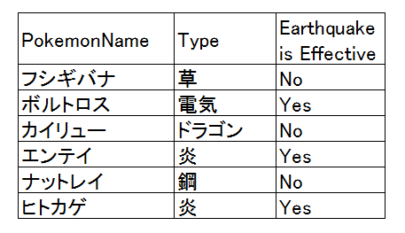
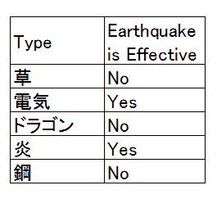
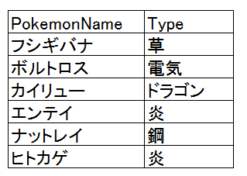
例
ポケモンが決まればタイプが決まる
タイプが決まれば地面技の相性が決まる

Slide 23
第3正規化を拒む人の言い訳
第2正規化の時の言い訳と一緒
良い設計は世界的な標準がある。素人考えは大体理由付きで否定されているし、そういった反論が来ることは“想定済み”
想定済みの反論をすることは自分が勉強していないことを晒しているだけ！

Slide 24
正規化
第3正規化以降も第4正規化、第5正規化という手法があります。
通常は第3正規化まで行えば十分です
なぜなら、第3正規化まで行えば1対1の関係レベルまで落とし込むことが出来る
→そこからの解釈はビジネスルールに委ねられ ている
→DBの設計からビジネスルールが排除されてい る

Slide 25
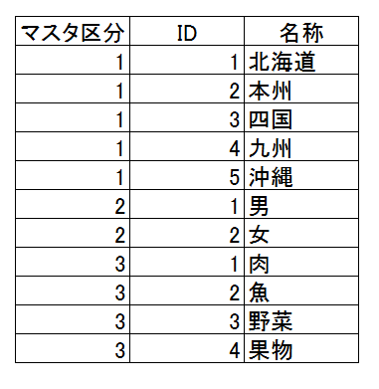
DB設計のバッドノウハウ
One True Look up Table (OTLT)
複数のマスタデータを一つのテーブルにまとめた形

Slide 26
なぜダメか
そもそも、「列は変数ではない」
DBは「実データ/生データ」を入れる場所であり、列は意味を持つようにすべき。
列の桁数などが変わった時の影響範囲が大きすぎる
どれだけ大きい桁にしても本質的には同じ問題が残る
どうせシステム側で区分値に応じた制御を入れるならテーブルごとの制御に代えてもコストは同じ

Slide 27
OTLTを使う人の言い訳
「便利だから」
保守性を下げるほどの便利さはありません。
「システム側からアクセスするテーブルが一つの方が分かりやすい」
結局ほしいマスタデータの種類に応じて区分値を切り替えなければいけないので、システム側でのコストは同じ。むしろシステムとDBに同じ意味のことを書かなければいけないので余計にわかりにくくなっている。

Slide 28
DB設計のバッドノウハウ
多段ビュー
ビューがビューを読んでいること。

Slide 29
なぜダメか
ビューを生成するコストは非常に高い
ビューがビューを呼ぶと非常にメモリを食う上に、レスポンスが悪くなる。
ビューがビューを呼ぶのを繰り返し、階層が深くなると、ビューが難解になる。
基本的にDB側にロジックを埋め込まない。
ストアドプロシージャやシステム側にロジックを埋め込む

Slide 30
結論
DBはデータを保存する場所。DBにロジックを埋め込むような設計をしてはいけない。
ビジネスロジックの実装やポリモーフィズムの実現はシステム側で行うべき内容で、DB側でそれを担うべきではない（と言うより、そもそも担うことは出来ない。担っているように見えるだけで、それはタダの勘違い）

